Slide 1

NVMe Better File System
结题报告

Slide 2
目 录
背景介绍
文件系统架构
挂载与测试

Slide 3
背景介绍

Slide 4
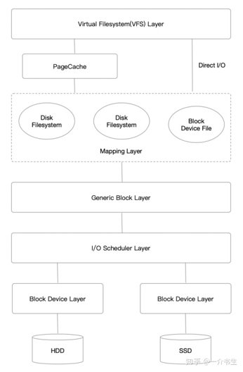
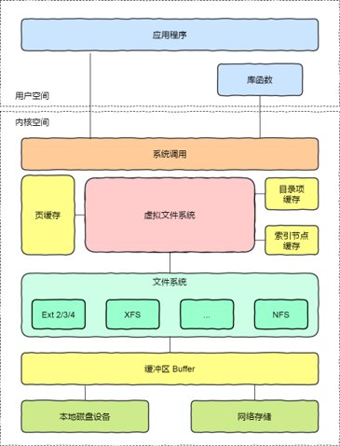
文件系统I/O队列机制
背景介绍

Slide 5
当前文件系统不足
背景介绍
中断
长I/O
对NVMe适配不好

Slide 6

使用SPDK搭建用户态文件系统
背景介绍
用户态
中断->轮询

Slide 7
当前基于SPDK文件系统的不足
背景介绍
BLOBFS是基于SPDK实现的用户态文件系统, 功能较为简单, 没有提供齐全的POSIX接口, 不提供对目录的支持, 查找文件复杂度为O(n)，不支持原地址更新, 只能被一个进程独享使用。
BlueStore是一个针对SSD特性优化的存储引擎, 其中包含一个轻量级的文件系统BLUEFS, 并含有用户态块设备抽象层NVMEDevice, 调用SPDK的用户态块设备驱动。 与BLOBFS相似,BLUEFS只提供少量文件接口, 只支持顺序写和两层目录, 只能被一个进程独享使用。
DashFS是一种利用进程间通信机制的用户态文件系统, 同样是基于SPDK开发, 仅提供简单的文件操作, 不支持目录, 不考虑崩溃一致性, 研究重点在于通过微内核参与的方式实现进程的信任和安全认证, 但缺乏页缓存机制

Slide 8
文件系统架构

Slide 9
基本结构
文件系统架构
我们的工作
NBFS
块的分配与管理
BlobStore
块设备的分配与管理
Block Device
SPDK
控制器
NVMe Controller
硬件
NVMe Device

Slide 10
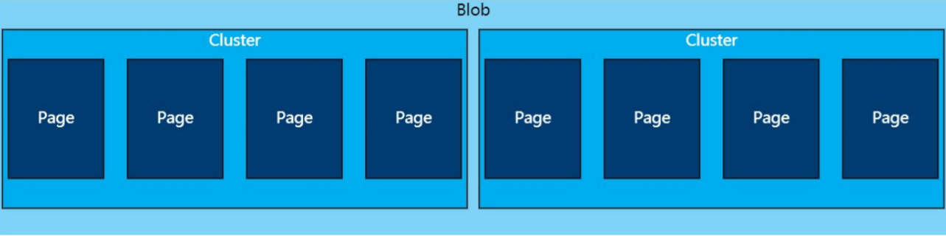
BlobStore
文件系统架构

Slide 11
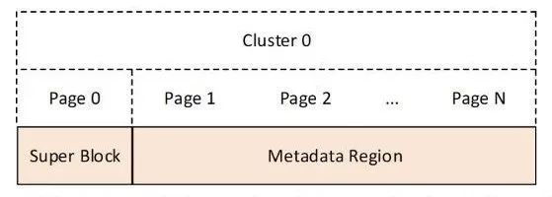
BlobStore
文件系统架构
cluster 0用于存放Blobstore的所有信息以及元数据，对每个blob数据块的查找、分配都是依赖cluster 0中所记录的元数据所进行的。
Blobstore初始化后的一些基本信息都存放在super block中，例如cluster的大小、已使用page的个数、已使用cluster的个数、Blobstore的大小等信息。

Slide 12
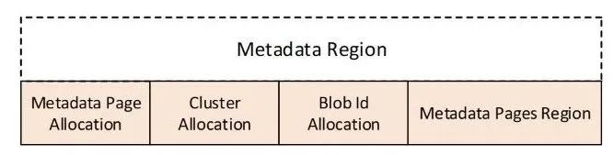
BlobStore
文件系统架构
Metadata Page Allocation：用于记录所有元数据页的分配情况
Cluster Allocation：用于记录所有cluster的分配情况
Blob Id Allocation：用于记录blob id的分配情况
Metadata Pages Region：元数据页区域中存放着每个blob的元数据页。

Slide 13
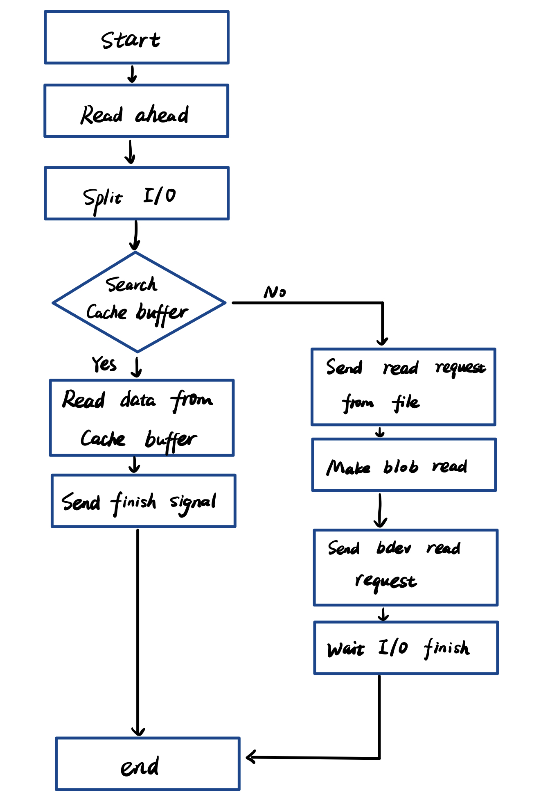
NBFS读操作
文件系统架构

Slide 14
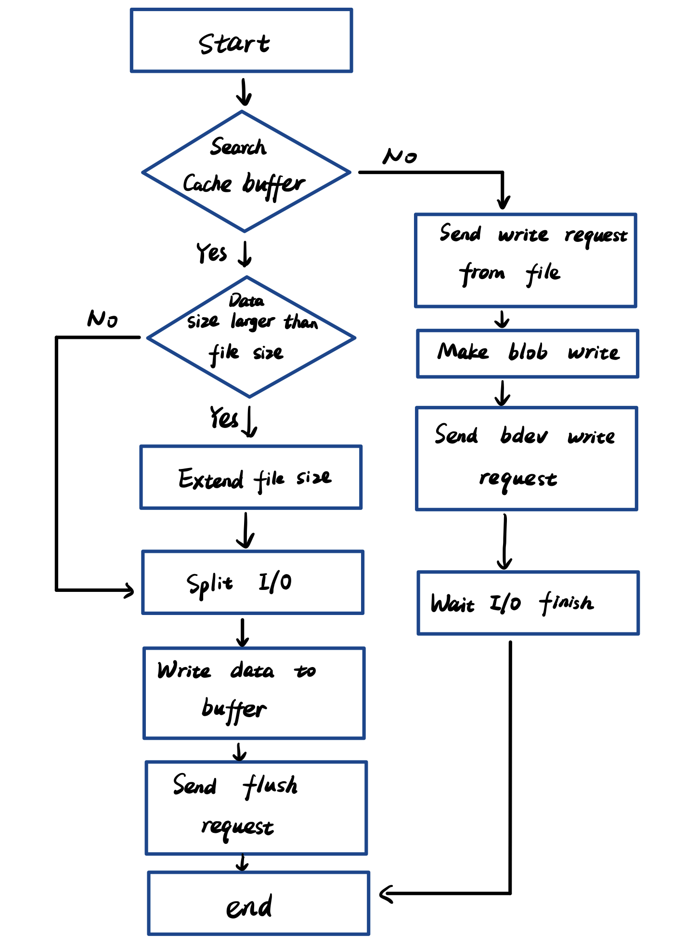
NBFS写操作
文件系统架构

Slide 15
NBFS的优点
文件系统架构
异步无锁并发
采用轮询方式而不是中断
直接与NVMe设备通信，规避多次内核态与用户态切换造成的性能损失

Slide 16
挂载与测试

Slide 17
专用接口
挂载与测试
绕过多层封装，减小上下文切换开销
轻量化，压缩体积
使用哈希表的结构保存文件信息

Slide 18
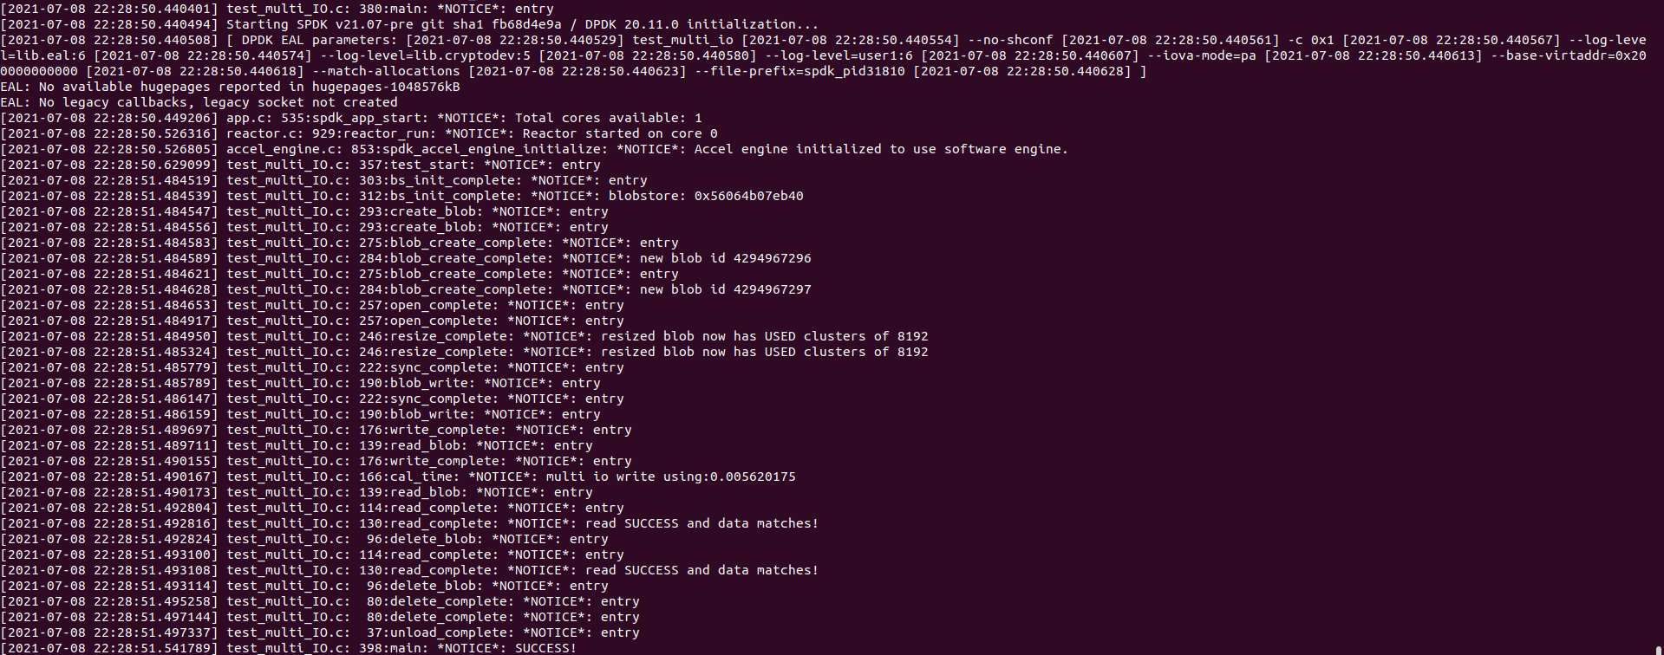
测试
挂载与测试

Slide 19
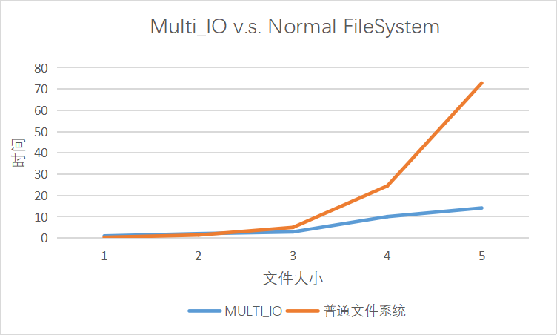
测试
挂载与测试

Slide 20
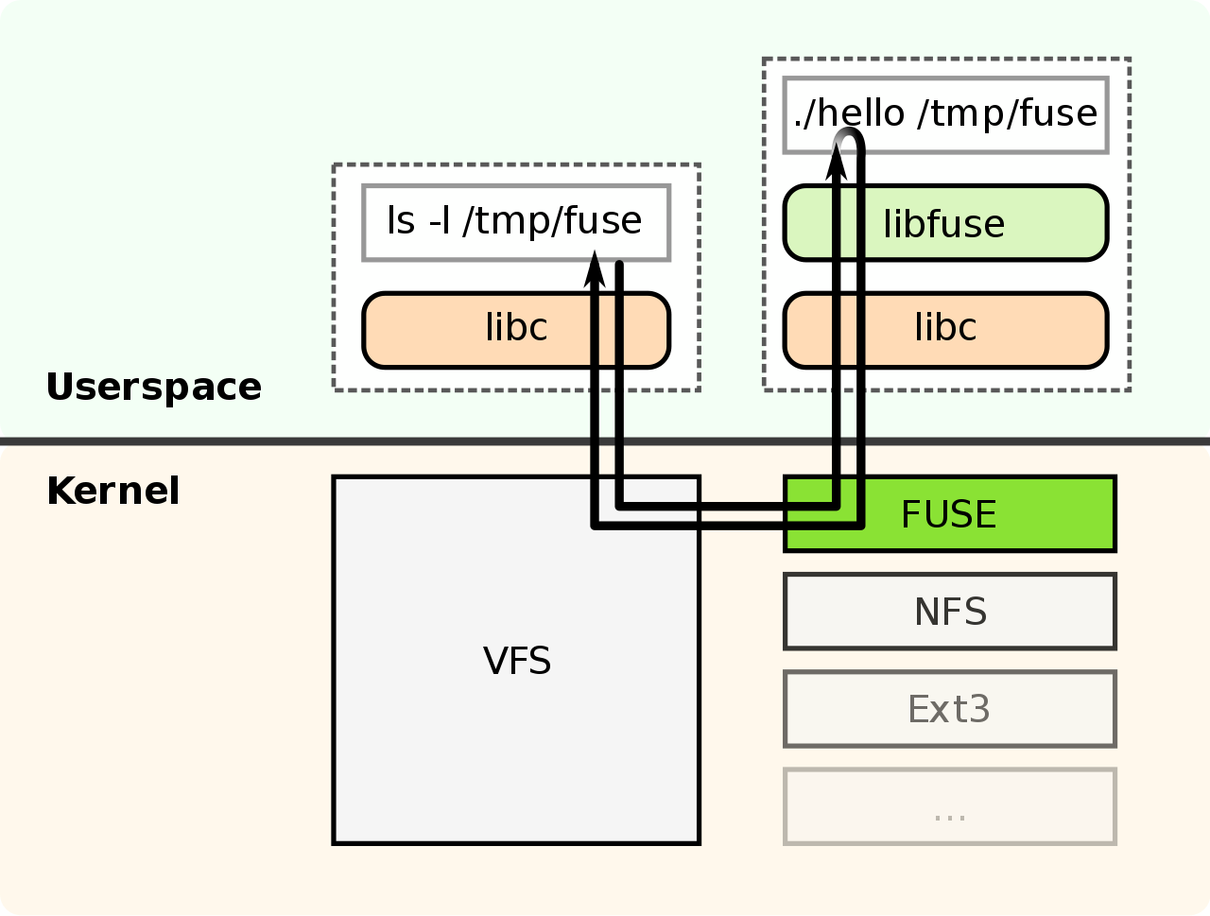
FUSE (Filesystem in User Space)
挂载与测试

Slide 21
FUSE接口
挂载与测试
作为FUSE(File System in User Space)挂载，利用VFS作为普通文件系统使用
兼容性好，程序可以直接使用
使用B+树结构保存文件信息

Slide 22
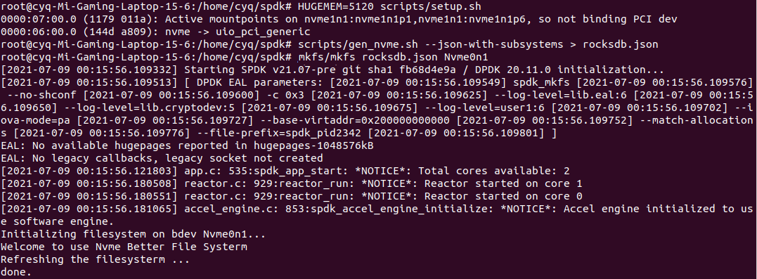
挂载FUSE
挂载与测试

Slide 23
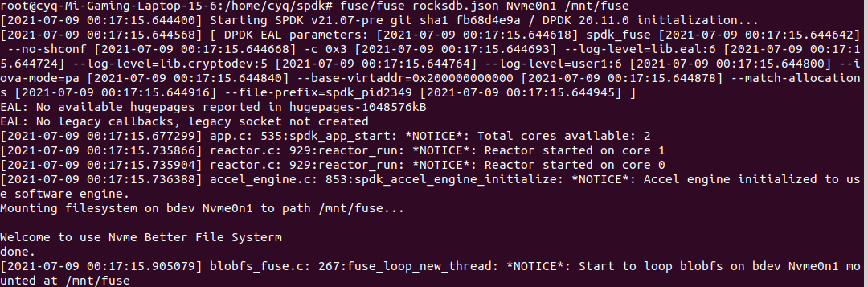
挂载FUSE
挂载与测试

Slide 24
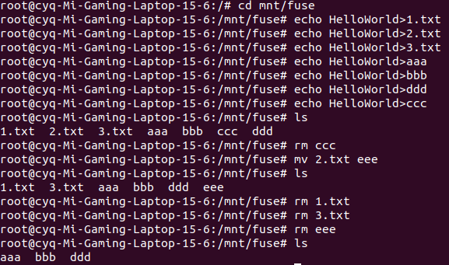
挂载FUSE
挂载与测试

Slide 25
谢谢 ！

